Slide 1
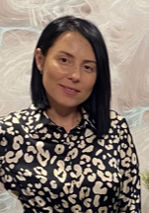
МИНИСТЕРСТВО ОБРАЗОВАНИЯ РМ
ПОРТФОЛИО Сафаровой Юлии Камильевны,
воспитателя МАДОУ «Центр развития ребенка – детский сад №58»

Slide 2
Дата рождения: 9 августа 1990 г.
Профессиональное образование: ФГБОУ ВПО «Мордовский государственный педагогическийинститут им. М. Е. Евсевьева
Специальность: «Педагогика и методика дошкольного образования»
Квалификация: «Организатор-методист дошкольного образования»
Диплом: 101324 0202405
Дата выдачи: 07.02.2014 г.
Общий трудовой стаж: 12 лет
Стаж педагогической работы (по спец.): 8 лет
Наличие квалификационной категории: не имею

Slide 3
Представление инновационного педагогического опыта
https://upload2.schoolrm.ru/iblock/c15/c1544998e72f17ef2755d93c5d7c469e/pedopyt-Safarovoy-_1_-_1_.pdf

Slide 5
Участие в инновационной (экспериментальной) деятельности
РЕСПУБЛИКАНСКИЙ УРОВЕНЬ: «Технологии экологического воспитания дошкольников»

Slide 6
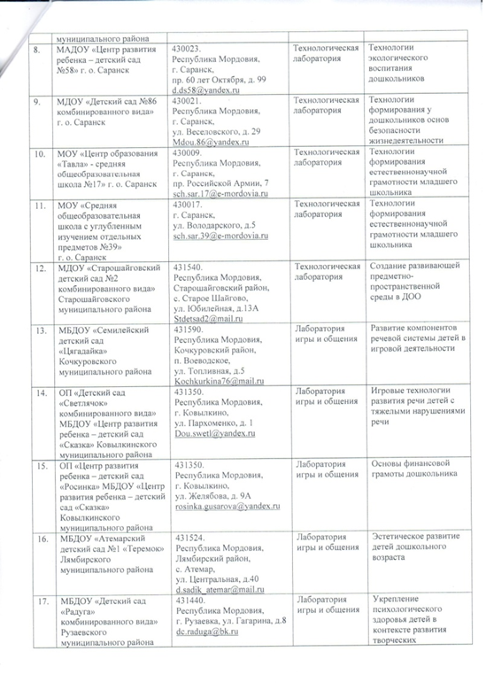

Slide 7
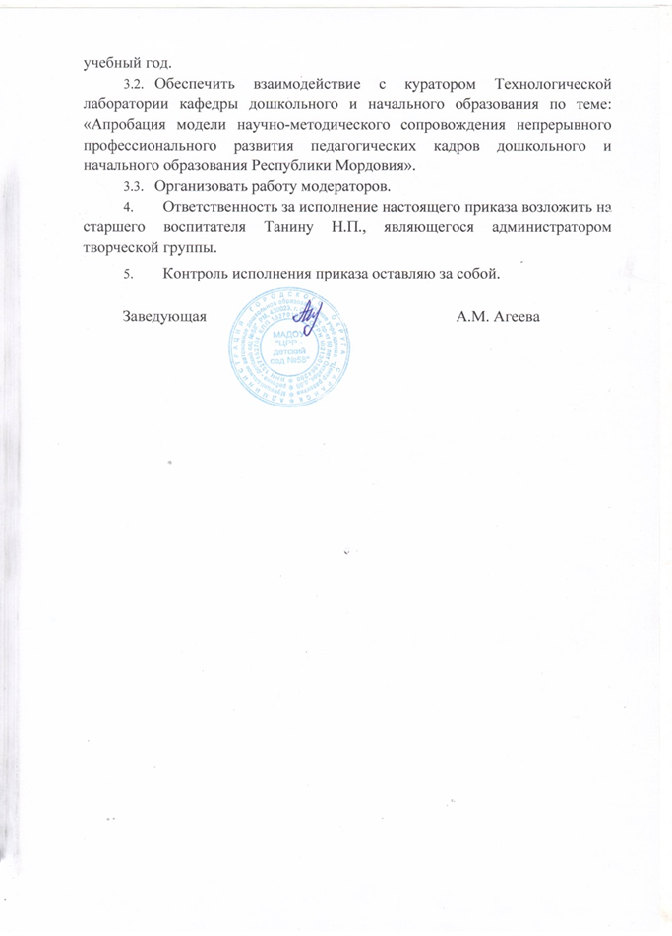

Slide 8
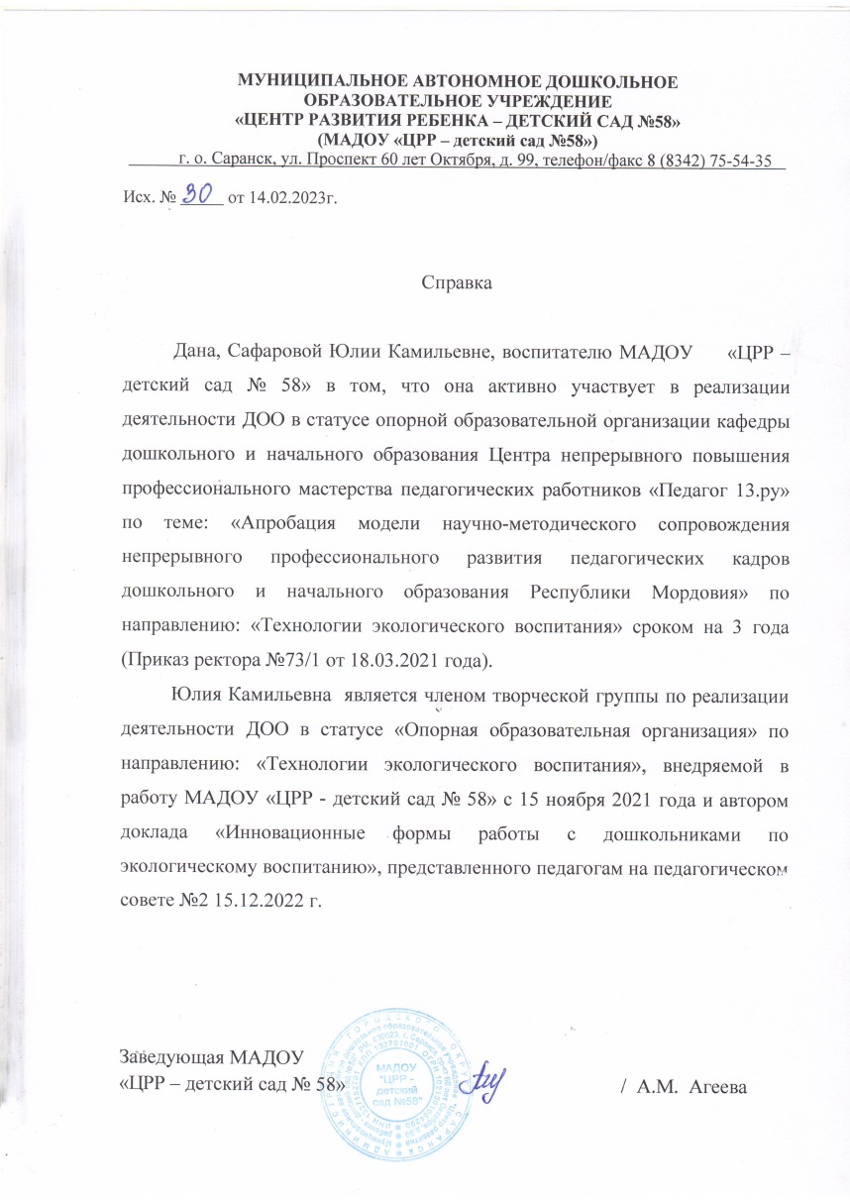

Slide 9
Наставничество

Slide 10
Наличие публикаций, включая интернет-публикации
1. Международный образовательный портал Маам – фотоотчет «Неделя математики во второй младшей группе» (2022 г.).
2. Образовательное издание «Педпроспект» – методическая разработка по ознакомлению с окружающим миром с элементами сюжетно-ролевой игры в средней группе (2022 г.).
3. МЦОиП – статья «Безопасное лето для ребенка» (2022 г.).
4. Сборник «Эффективные формы, методы, приемы обучения и воспитания: проблемы, поиск, опыт, перспективы» – статья «Роль бабушек и дедушек в развитии ребенка» (2022 г.).
5. «Арт-талант» – публикация «Занятие по математике в средней группе» (2023 г.).

Slide 12
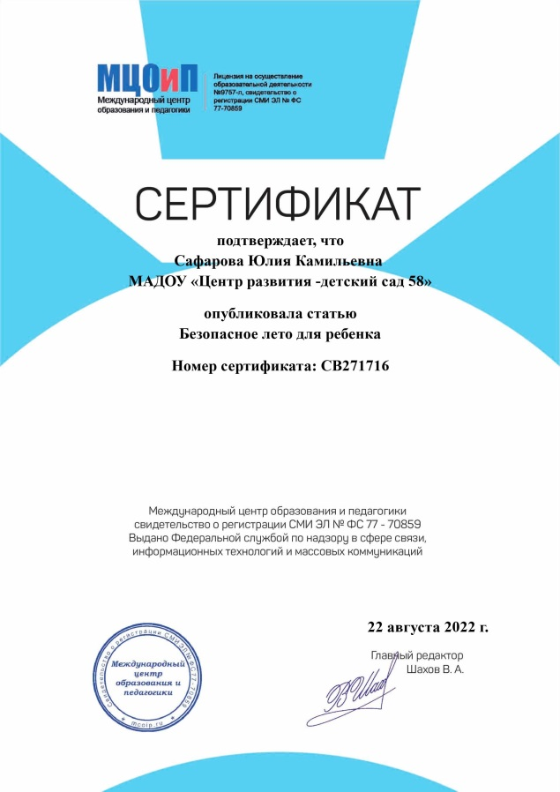

Slide 13
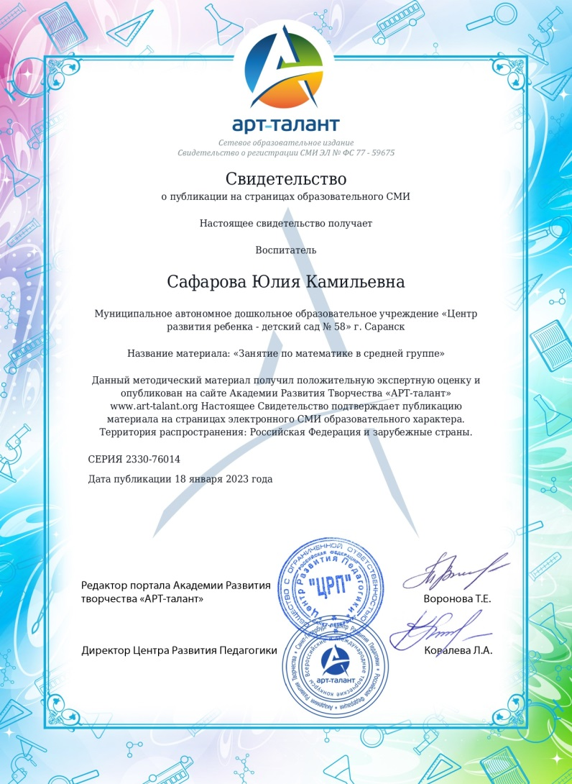

Slide 14
Результаты участия обучающихся в: выставках, турнирах, соревнованиях, акциях, фестивалях, конкурсах

Slide 16
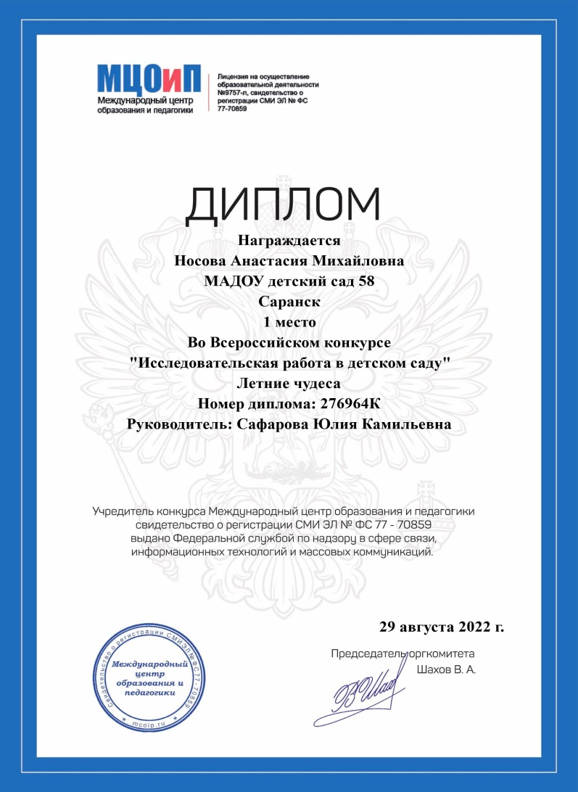

Slide 17
Наличие авторских программ, методических пособий

Slide 18
Выступления на заседаниях методических советов, научно-практических конференциях, педагогических чтениях, семинарах, секциях, форумах, радиопередачах

Slide 20
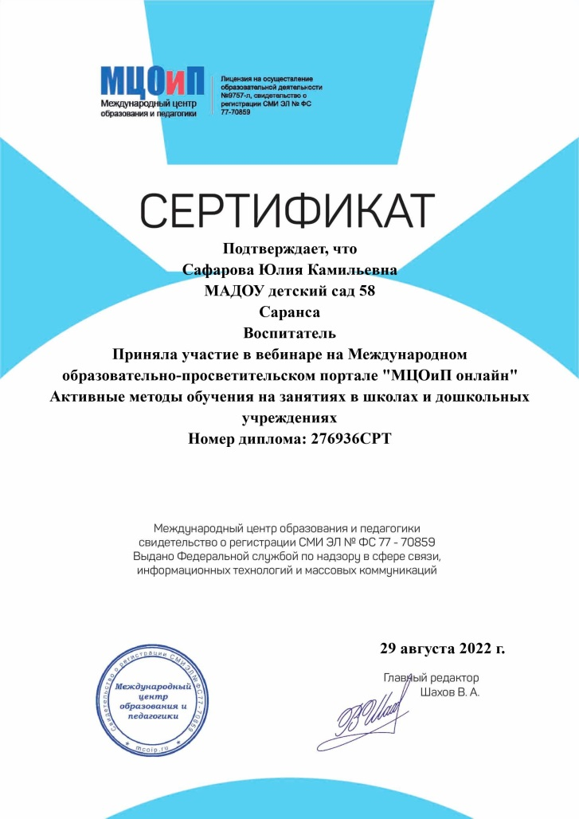

Slide 21
Проведение открытых занятий, мастер-классов, мероприятий

Slide 22
Экспертная деятельность

Slide 23
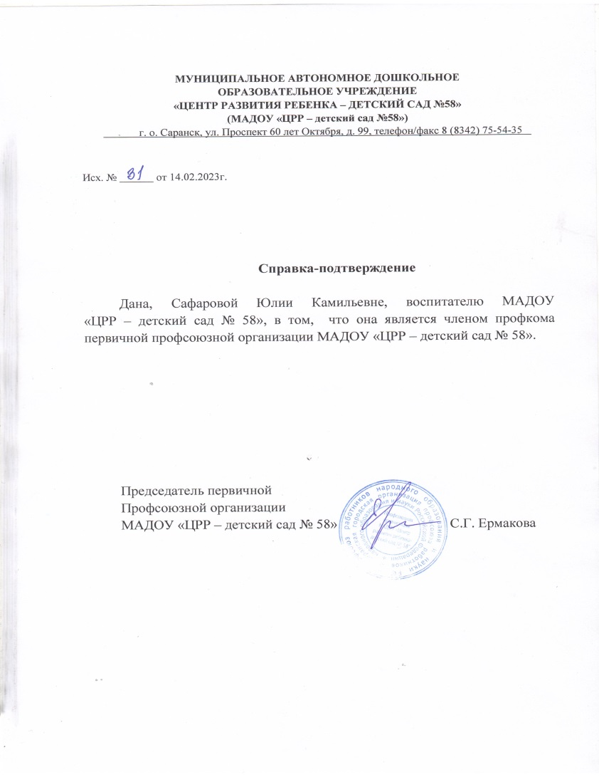
Общественно-педагогическая активность педагога: участие в комиссиях, педагогических сообществах, жюри конкурсов

Slide 24
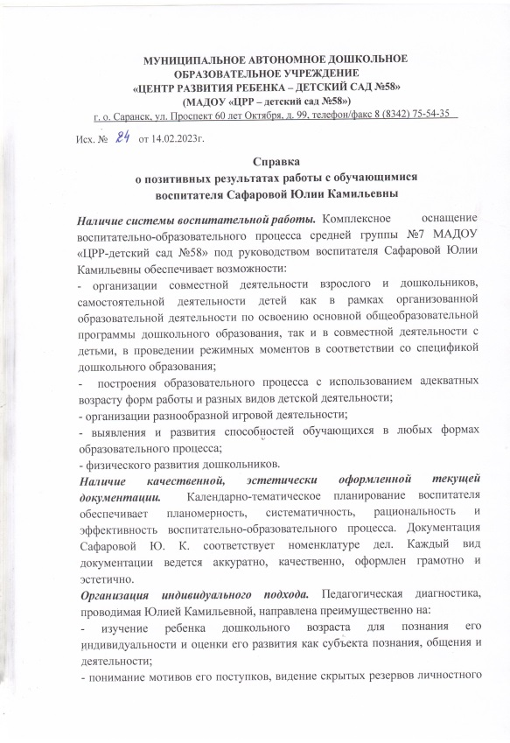
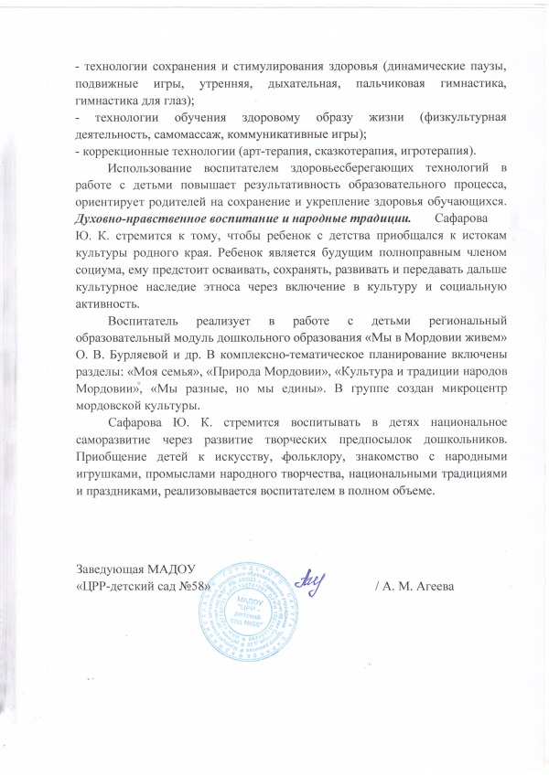
Позитивные результаты работы с обучающимися

Slide 25
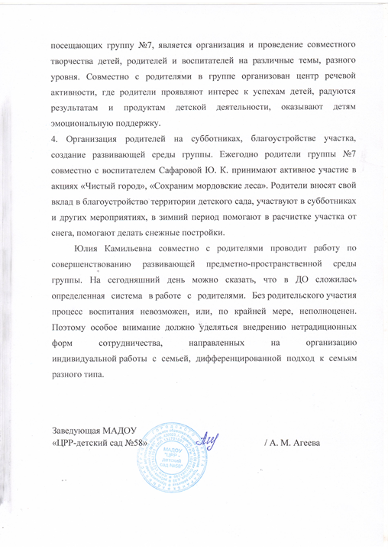
Качество взаимодействия с родителями

Slide 26
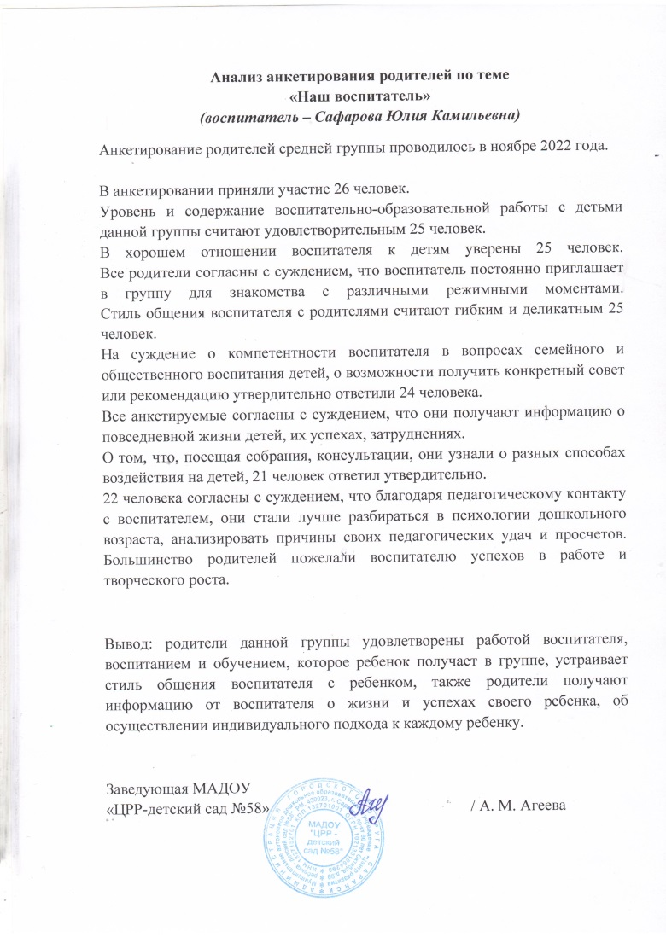

Slide 27
Работа с детьми из социально-неблагополучных семей

Slide 28
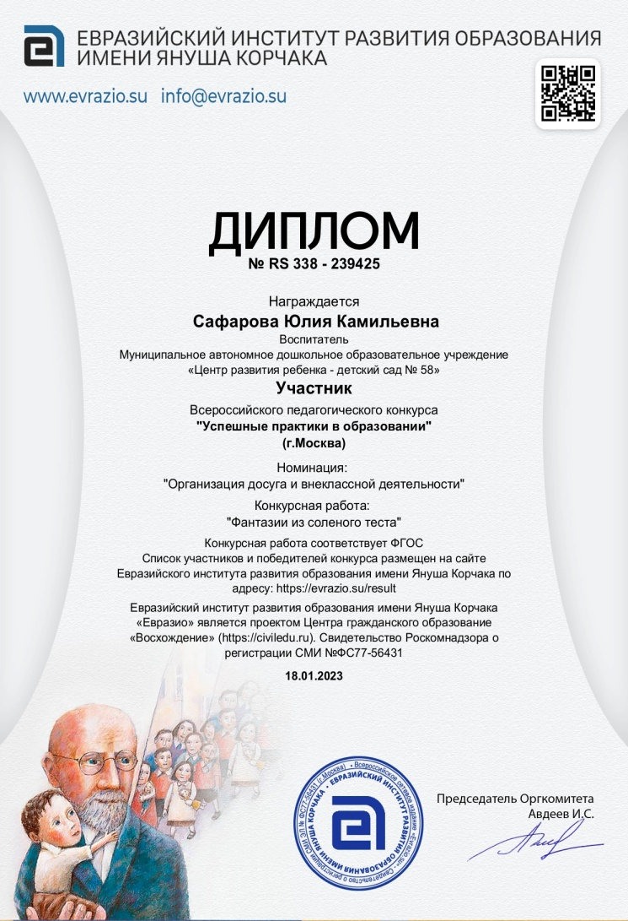
Участие педагога в профессиональных конкурсах

Slide 30
Награды и поощрения

